Slide 1
C# Programlama Dersi
Döngüler

Slide 2
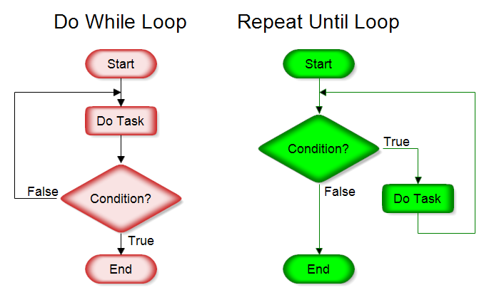
Döngüler
Programlama dillerinde döngüler, bir kod parçasının tekrar tekrar çalıştırılabildiği yapılardır.
Örn: Ekrana 500 kez ‘Merhaba Dünya’ yazmak için aynı kodu defalarca yazmak yerine, bir döngü oluşturup aynı sonucu birkaç satır kod ile elde edebiliriz.

Slide 3
FOR DÖNGÜSÜ
Çalışma sayısı önceden belli olan durumlarda kullanırız.
Çalışma sayısını kontrol etmek için bir indis değişkeni tanımlar, sonra bunun için başlangıç, bitiş değerleri ve artış miktarı belirleriz.
for (ifade1 ; koşul; ifade2) { komut1; komut2; ….
}
İfade1: Bir indis değişkeni tanımlar ve başlangıç değeri veririz. Koşul: Genellikle indis değişkeni için bir sınırı kontrol eden koşulu yazarız. İfade2: İndis için bir artış veya azalış miktarı için kullanırız.

Slide 4
FOR DÖNGÜSÜ
Örnek 1: Ekrana 10 kez yazı yazan kod. for ( int i = 1; i <= 10; i++)
{
Console.WriteLine("Döngü çalışıyor...");
}
Yukarıdaki kodda döngü için bir i tamsayı değişkeni tanımlanmış ve başlangıç olarak 1 değeri atanmıştır.
Döngü, i değişkeninin değeri 10 dan küçük veya eşit olduğu sürece çalışacaktır.
Her adımda i değişkeninin değeri 1 arttırılacaktır.

Slide 5
FOR DÖNGÜSÜ
For döngüsünde kullandığımız indis değişkenini, döngünün kod bloğu içerisinde kullanabiliriz. İndis değişkeni tanımladığımız başlangıç değeri ile başlayıp , her adım sonunda tanımladığımız şekilde artış veya azalış gösterecektir.
Örnek 2: 1-50 arasındaki sayıları ekrana listeleyen kod. for ( int i = 1; i <= 50; i++)
{
Console.WriteLine(i);
}

Slide 6
FOR DÖNGÜSÜ ÖRNEKLER
50-100 Arasındaki sayıları ekranda listeleyen programı yazınız.
100-200 arasındaki çift sayıları ekranda listeleyen programı yazınız.
Kullanıcı bir sayı girdiğinde, girilen sayı kadar ekrana ‘MERHABA’ yazan programı yazınız.
1-50 arasındaki sayıların karelerini ekrana listeleyen programı yazınız.
Yarıçapları 20-29 arasında olan 10 tane çemberin çevrelerini ekrana listeleyen programı yazınız.
f(x) = x² + 5x + 20 olmak üzere f(1), f(2) ….f(50) sonuçlarını hesaplayıp, ekranda listeleyen programı yazınız.
Yukarıdaki f(x) fonksiyonu için f(1) + … + f(50) toplamını hesaplayıp, sonucu ekrana yazan programı yazınız.

Slide 7
WHILE DÖNGÜSÜ
While döngüsü, çalışma sayısı önceden belli olmayan; çalışması belirli bir koşula bağlı olan durumlarda kullanılır.
Döngü bir boolean ifade ile tanımlanır, ve her adımdan önce bu ifade kontrol edilir. Ifade true olarak döndüğü sürece döngü çalıştırılır.
while ( koşul )
{
komut1; komut2;
}

Slide 8
While Döngüsü
Örnek 1: Ekrana 10 kez yazı yazan kod.
int sayi = 1; while (sayi <= 10 )
{
Console.WriteLine("Döngü çalışıyor...");
sayi++;
}
Döngünün çalışma sayısını kontrol edebilmek için sayı isminde bir değişken tanımlıyoruz. Döngü her adımdan önce sayının 10 dan küçük veya eşit olmasını kontrol ediyor. Eğer bu koşul sağlanırsa döngünün kod bloğu çalıştırılıyor. Kod bloğu içerisinde sayı değişkeninin değeri 1 arttırılıyor.

Slide 9
While Döngüsü
Örnek 2: Kullanıcı parolayı doğru bilene kadar parola sormaya devam eden program.
string parola = "";
while (parola != "şafak")
{
Console.WriteLine("Parola:");
parola = Console.ReadLine();
}
Console.WriteLine("Parola Kabul Edildi!");

Slide 10
While Döngüsü Örnekler
1-50 arasındaki sayıları while döngüsü kullanarak ekrana yazan programı yazınız.
Kullanıcı 0 veya negatif bir sayı girinceye kadar gireceği tüm sayıları toplayıp, en sonunda bulduğu toplamı ekranda gösteren programı yazınız.
Kullanıcıdan rastgele iki sayının toplamını isteyen matematik toplama programı yazınız. Her cevaptan sonra doğru veya yanlış yaptığının bilgisi verilecek ve soru çözmeye devam etmek isteyip istemediği sorulacak. Devam etmek istemediğinde program sonlanacak.

Slide 11
break Komutu
Herhangi bir döngü çalışırken, döngünün bitmesi beklenmeden döngüden çıkmak için break komutu kullanılır.
break komutu çalıştığında kod, o an çalıştırılan döngüden çıkar ve sonraki kod bloğundan çalışmaya devam eder.
Tüm döngüler için geçerlidir.
Aşağıdaki kod çalıştırıldığında ekrana sadece 1 kez yazı yazacaktır.
for (int i = 1; i<=10; i++)
{
Console.WriteLine("Döngü çalışıyor...");
break;
}

Slide 12
continue Komutu
Bir döngü çalışırken, o anki adımı atlayıp, bir sonraki adımdan devam ettirmek için continue komutu kullanılır.
continue komutundan sonraki döngü adımları çalıştırılmaz ve döngü bir sonraki adıma, kod bloğunun başından başlar.
Tüm döngüler için geçerlidir.
Aşağıdaki kod çalıştırıldığında ekranda 10 kez «Fen Edebiyat» yazısı yazacaktır.
for (int i=0; i<=10; i++)
{
Console.WriteLine("Fen Edebiyat");
continue;
Console.WriteLine("Eğitim");
Console.WriteLine("Güzel Sanatlar");
}

